Slide 1

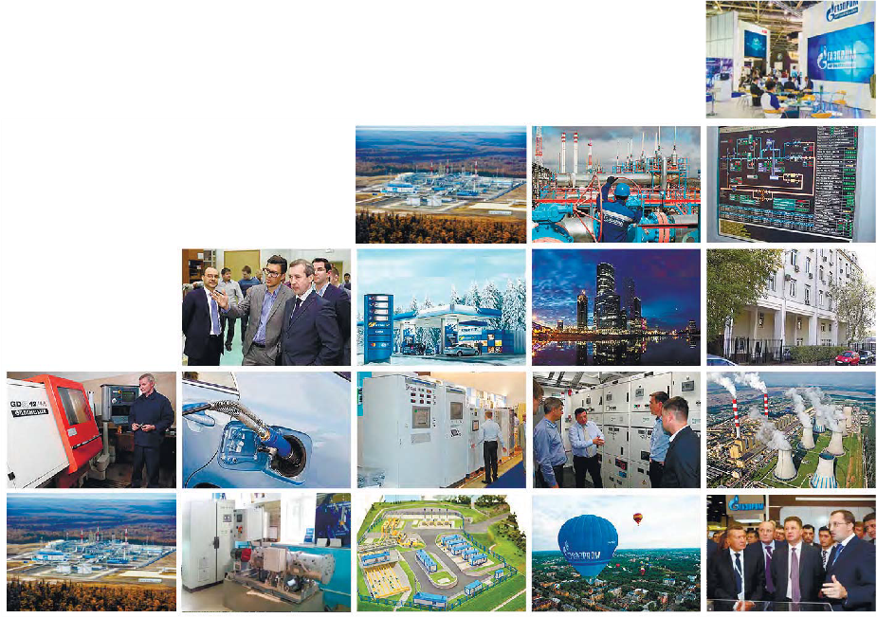
- вектор к дальнейшему сотрудничеству

Slide 2

Возможность трудоустройства
В г. Нижний Новгород в 2023 году открыто структурное подразделение
ПАО «Газпром автоматизация» - Специализированное управление
в г. Нижний Новгород.
Основным направлением деятельности специализированного управления является выполнение пусконаладочных работ на значимых объектах
ПАО «Газпром», по следующим направлениям:
- пусконаладочные работы на основном технологическом оборудовании (газоперекачивающие агрегаты, компрессоры, запорно-регулирующая арматура, аппараты воздушного охлаждения газа и т.д.);
- пусконаладочные работы на оборудовании КИПиА, автоматизированных систем пожарной сигнализации и загазованности, систем автоматического управления газоперекачивающих агрегатов)
- пусконаладочные работы на электротехническом оборудовании
(ВЛ 0,6-10 кВ, БКЭС, заземление и молниезащита, РЗА)
Контактные тел. +7(499)-766-44-44 доб. 25.24,
+7 980-980-170-05-13

Slide 3
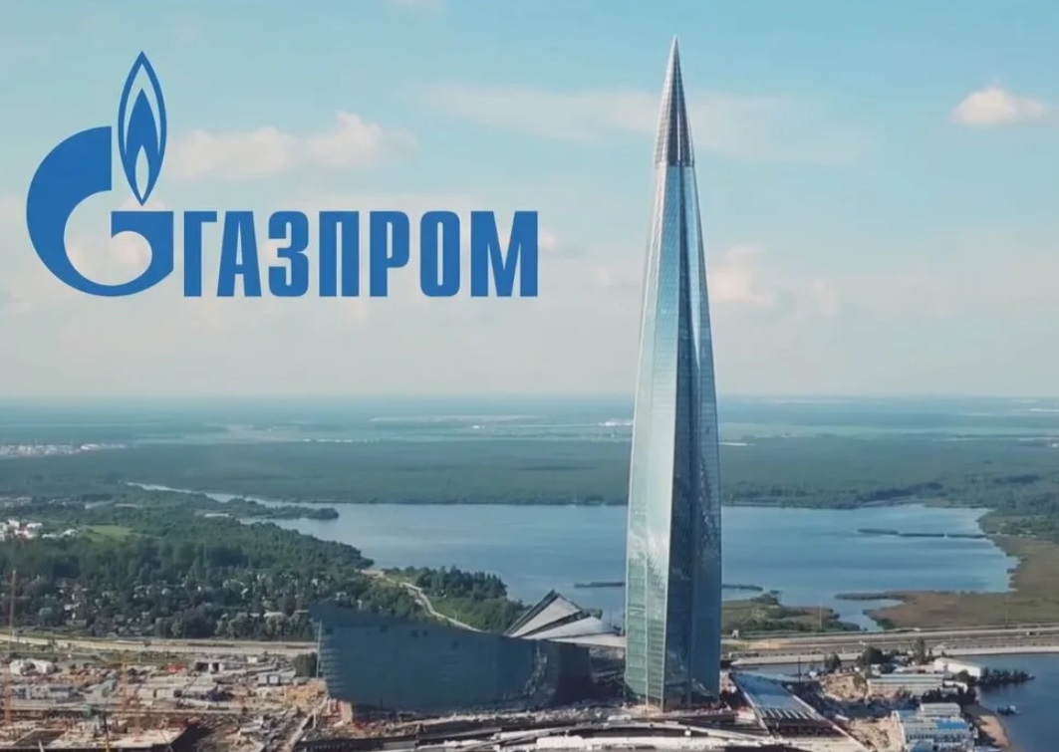
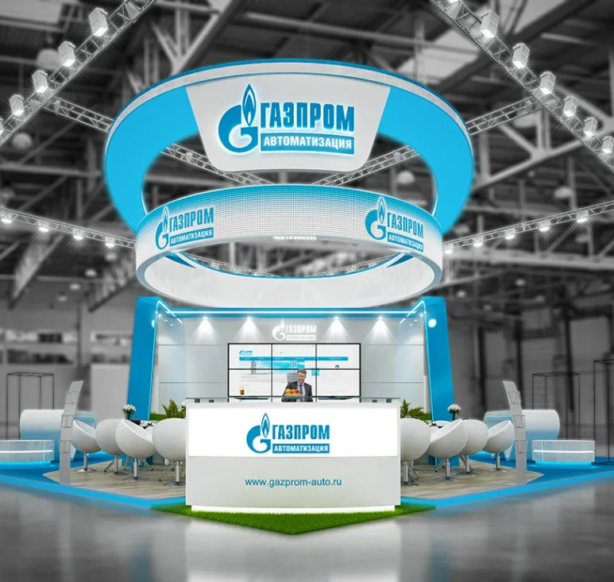
ПАО «ГАЗПРОМ АВТОМАТИЗАЦИЯ» в структуре ПАО «Газпром»
ПАО «Газпром»
Производственный
блок
Вспомогательный
блок
Добыча и
Разработка
ООО ГД Уренгой, Ямбург,
Астрахань, Надым,
Оренбугр, Ноябрьск
Транспорт газа ООО ГТ
Ухта, Югорск, Москва, Уфа,
Казань, Ставрополь…
ПХГ Касимовское,
Калиинград, Щелково, …
Инвестиционное строительство
Капитальный ремонт
Реконструкция,
тех.перевооружение, ТО и ТР
Переработка Завод
Астраханский, Амурский,
Оренбургский, Сосногорский…
Экономика
ООО «НИИ Газэкономика»
Реализация газа ООО МРГ
ГАЗСТОЙПРОМ – единый подрядчик Газпрома
по строительству, ТО, ремонту, КР, автоматизации
ПАО «Газпром автоматизация» автоматизация,
диспетчеризация, связь, приборостроение, метрология,
проектирование, пусконаладка

Slide 4
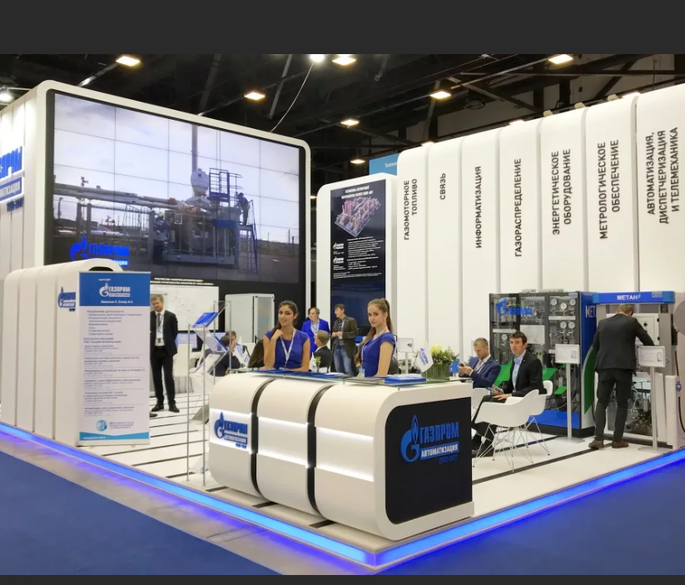
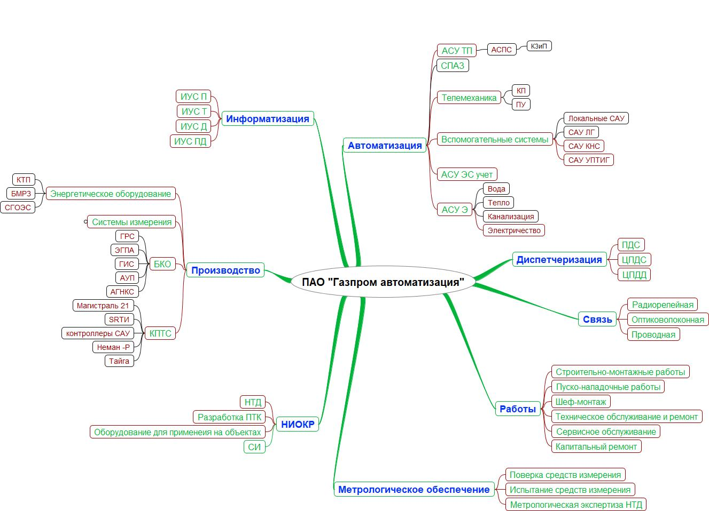
КОМПЕТЕНЦИИ ГРУППЫ КОМПАНИЙ
ПАО «ГАЗПРОМ АВТОМАТИЗАЦИЯ»
АВТОМАТИЗАЦИЯ
ДИСПЕТЧЕРИЗАЦИЯ, И СВЯЗЬ
ЭНЕРГЕТИЧЕСКОЕ
ОБОРУДОВАНИЕ
КОМПЛЕКСНЫЕ ПОСТАВКИ
МЕТРОЛОГИЧЕСКОЕ
ОБЕСПЕЧЕНИЕ
ТЕЛЕМЕХАНИКА
ИНФОРМАТИЗАЦИЯ
СМР, ПНР, ТОиР

Slide 5

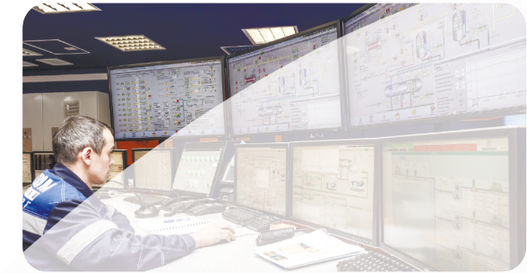
СИСТЕМЫ АВТОМАТИЗАЦИИ
КЛЮЧЕВЫЕ ПРОЕКТЫ
Добыча:
Заполярное НГКМ.
Комплексная автоматизация
УКПГ-1С, 2С, 3С УКПГ-1В, 2В
Уренгойское НГКМ.
Комплексная автоматизация
ГП-16, УКПГ-22, УКПГ-21
Медвежье НГКМ.Комплексная автоматизация
ГП-1, ГП-3, ГП-4, ГП-6, ГП-8, ГП-9, УКПГ-Н
Муравленковское ГНМ-пилотный проект ПАО «Газпром»
по внедрению малолюдных технологий
Бованенковское НГКМ.
Комплексная автоматизация
ГП-1, ГП-2, ГП-3
Ковыктинское ГКМ. Обустройство на период ОПР. Комплексная автоматизация
Чаяндинское НГКМ.
УКПГ-3, ЦДКС, УППГ-2, УППГ-4, УМВГК. Комплексная автоматизация. Развитие концепции малолюдных технологий. применение отечественных ПТС
Харасавэйское ГКМ.
Обустройство сеноман-аптских залежей Харасавэйского ГКМ.
Комплексная автоматизация
Транспортировка:
Переработка:
ТРАНСГАЗ Ухта, Югорск, Москва, Уфа.
Компрессорные станции системы магистральных газопроводов «Бованенково-Ухта»
ТРАНСГАЗ «Ухта»
Компрессорные станции системы магистральных газопроводов «Ухта-Торжок 2»
ТРАНСГАЗ «Санкт Петербург»
Компрессорные станции МГ «Северный поток
1-2»
Завод по подготовке конденсата
к транспорту (ЗПКТ).
Комплексная автоматизация
Новоуренгойский газохимический комплекс (НГХК).
Комплексная автоматизация, системы связи
Сургутский завод стабилизации конденсата.
Комплексная автоматизация
Астраханский ГПЗ.
Оренбургский ГПЗ
Комплексная автоматизация
Амурский ГПЗ.
Системная интеграция
и системы автоматизации, связи и метрологии
Хранение газа:
Пунгинское ПХГ.
Комплексная
автоматизация
Совхозное ПХГ.
Комплексная
автоматизация
Московское ПХГ.
Комплексная
автоматизация
Волгоградское ПХГ
Калужское ПХГ.
Комплексная
автоматизация
~950
систем автоматизации создано за период
с 2010 по 2022 гг.

Slide 6

Кадровая политика
Подбор персонала по индивидуальным интересам.
Постановка новых интересных задач в области автоматизации, метрологии, связи.
Высоко квалифицированный персонал, наставничество.
Карьерный рост.
Освоение новых перспективных направлений деятельности.
Профессиональная подготовка и повышение квалификации, система профессионального образования персонала ПАО «Газпром».
Стимулирование молодых специалистов.
11

Slide 7
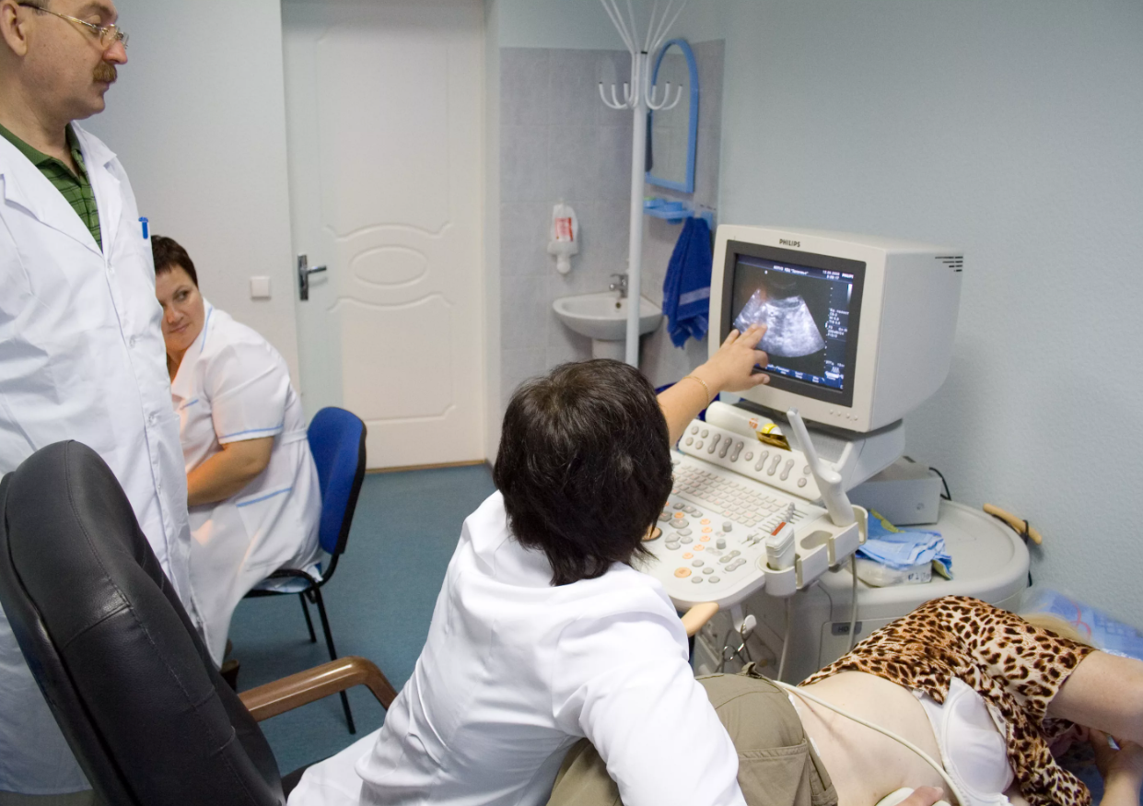
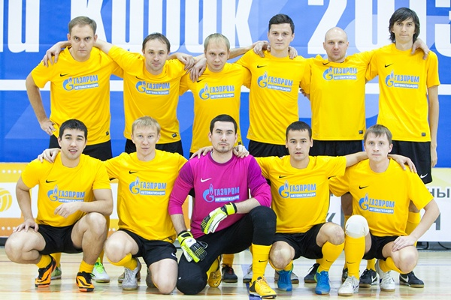
Социальная политика
Добровольное медицинское страхование и медицинское обслуживание
Социальный пакет
материальная помощь к отпуску,
оплата путевок в детские оздоровительные лагеря,
частичная компенсация за содержание детей в детских дошкольных учреждениях,
частичная компенсация абонементов работникам, занимающимся в спортивно-оздоровительных учреждениях.
обеспечение мобильной связью
новогодние подарки для детей и билеты на новогодние утренники;
бесплатные семинары и тренинги, обучение, повышение квалификации.

